Slide 1



算法设计与分析
翟仲毅

Slide 2
纲要
一、动态规划的原理
二、矩阵乘法问题
三、最长公共子序列问题
四、背包问题
五、最优二叉检索树

Slide 3
动态规划
分治算法与动态规划算法的区别
动态规划与分治算法相似都是通过组合子问题的解来求解原问题。
分治算法
采用自顶向下将问题划分为互不相交的子问题，递归的求解子问题，再将它们的解组合起来，求出原问题的解。但当问题规模较大且不相互独立的时候，分解得到的子问题太多，且被重复计算，时间复杂度为n的指数时间。
动态规划算法
采用自底向上地递推方式求解，应用于子问题重叠
情况，即不同的子问题具有公共的子子问题。

Slide 4
动态规划基础
求解问题时，每次决策依赖当前状态，又随即引起状态的转移，决策序列在
变化的状态中逐步产生，这种用多阶段最优化决策方式解决问题的过程称为
动态规划。
动态规划的基本思想
动态规划建立在最优原则的基础上，在每一步决策步上列出各种可能局部解，按条件舍弃不能得到最优解的局部解，通过逐步筛选，减少计算量。寻找最优判断序列。具体来说动态规划算法仍是将问题划分成若干子问题，采用列表技术，将从小到大各个子问题的计算储存在一张表中，由于子问题具有重复性，当重复遇到子问题时，只需查表，不需要重复计算。
所以动态规划的基本思想是记录子问题并不断填表。

Slide 5
动态规划基础
动态规划的基本要素
通常一个可以用动态规划算法求解的问题应具有三个要素：最优子结构、无后效性和子问题重叠性。
—最优子结构：从边界条件开始逐步，逐阶段递推寻优，每一个子问题均利用前面子问题的最优化结果。依次进行，最后一个子问题所得的最优解就是整个问题的最优解，即动态规划方法具有最优子结构的性质。
—无后效性（马尔可夫性）：一旦某阶段状态状态确定，它以前各阶段的状态无法直接影响未来的决策，且当前状态只是对以往状态的总结。
—子问题重叠性：递归计算最优值时所产生的的子问题并不总是新问题，有些子问题被重复计算。

Slide 6
动态规划基础
动态规划的基本步骤
—分析优化解的结构
—递归地定义最优解的代价
—自底向上地计算优化解的代价并保存之，并获取构造最
优解的信息
—根据构造最优解的信息构造优化解

Slide 7
斐波那契数列
对斐波那契数列F(n),用动态规划算法求出它的第n项
（1）分析最优子结构
用F(n)表示斐波那契数列中的第n个数的值，由于F(n)=F(n-1)+F(n-2),计算F(n-1)的值需要F（n-2）和F（n-3）的值，这样整个问题的求解会导致重复的计算，为了避免重复计算，将计算过的值记录下来，下次用的时候直接读出。将原问题自底向上分解为若干子问题，从数列第一项开始依次递推计算前n-1项的值并储存在数组中，第n项的值即可用与其相邻的前两项的值相加得到，从而保证每个子问题用最优的方法求解，故原问题具有最优子结构的性质。

Slide 8
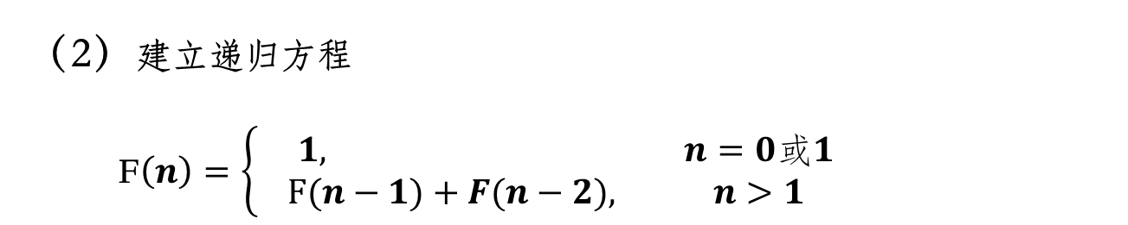
斐波那契数列
（2）建立递归方程
F$\left(n\right)=\left\{\begin{aligned} 1, n=0或1 \\ F(n−1)+F(n−2), n>1\end{aligned}\right.$
（3）以自底向上的办法计算最优解，斐波那契数列计算动态规划表：
n | 0 | 1 | 2 | 3 | 4 | 5 | 6 | 7 | …
F(n) | 1 | 1 | 2 | 3 | 5 | 8 | 13 | 21 | …
+
+
+
+
+
+

Slide 9
斐波那契数列
（4）构造问题解得的具体算法：
const int N=100
int Fib(int n)
{ int F[N]={1,1};
for(int i=2;i<=n;i++)
F[i]=F[i-1]+F[i-2];
return F[n-1]
}

Slide 10
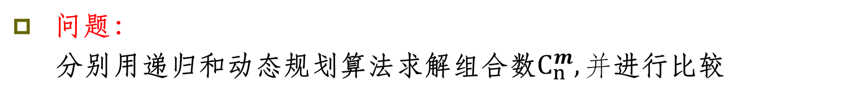
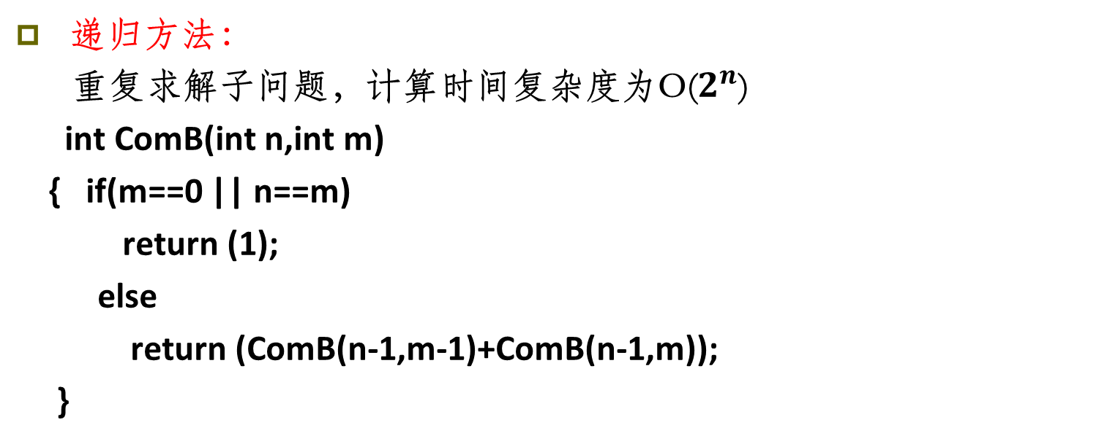
组合数问题
问题：
分别用递归和动态规划算法求解组合数$C_{n}^{m},并$进行比较
递归方法：
重复求解子问题，计算时间复杂度为O($2^{n}$)
int ComB(int n,int m)
{ if(m==0 || n==m)
return (1);
else
return (ComB(n-1,m-1)+ComB(n-1,m));
}

Slide 11
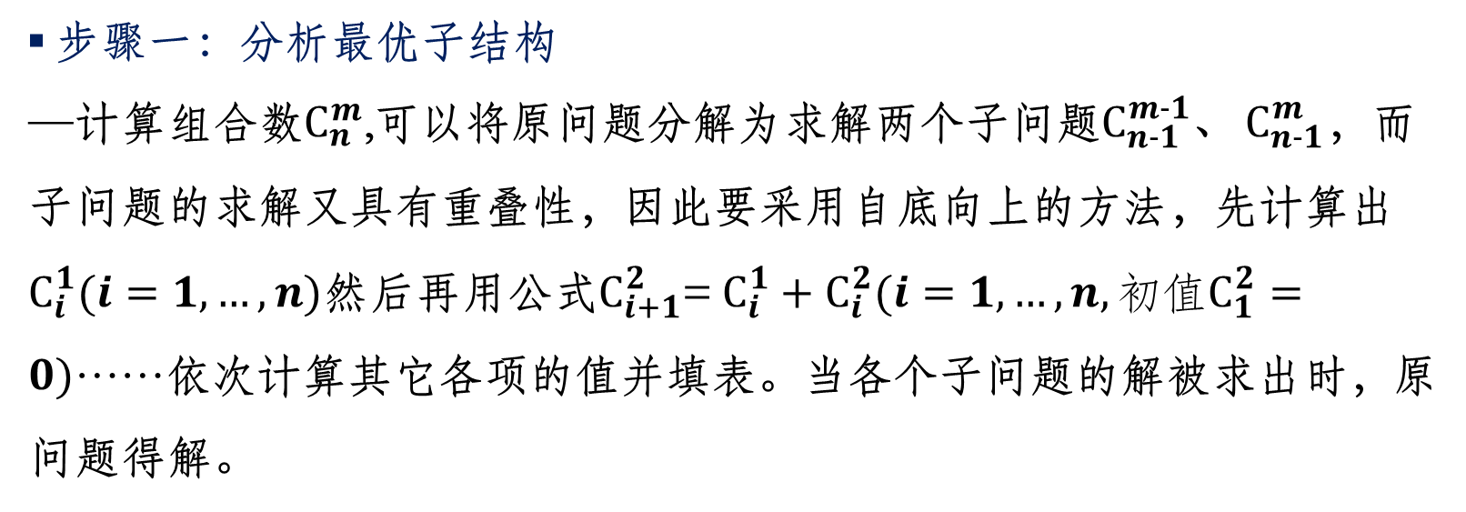
组合数问题
动态规划—记录子问题：
▪ 步骤一：分析最优子结构
—计算组合数$C_{n}^{m}$,可以将原问题分解为求解两个子问题$C_{n−1}^{m−1}$、 $C_{n−1}^{m}$，而子问题的求解又具有重叠性，因此要采用自底向上的方法，先计算出$C_{i}^{1}(i=1,…,n)$然后再用公式$C_{i+1}^{2}$= $C_{i}^{1}+C_{i}^{2}(i=1,…,n,初值C_{1}^{2}=0)$……依次计算其它各项的值并填表。当各个子问题的解被求出时，原问题得解。

Slide 12
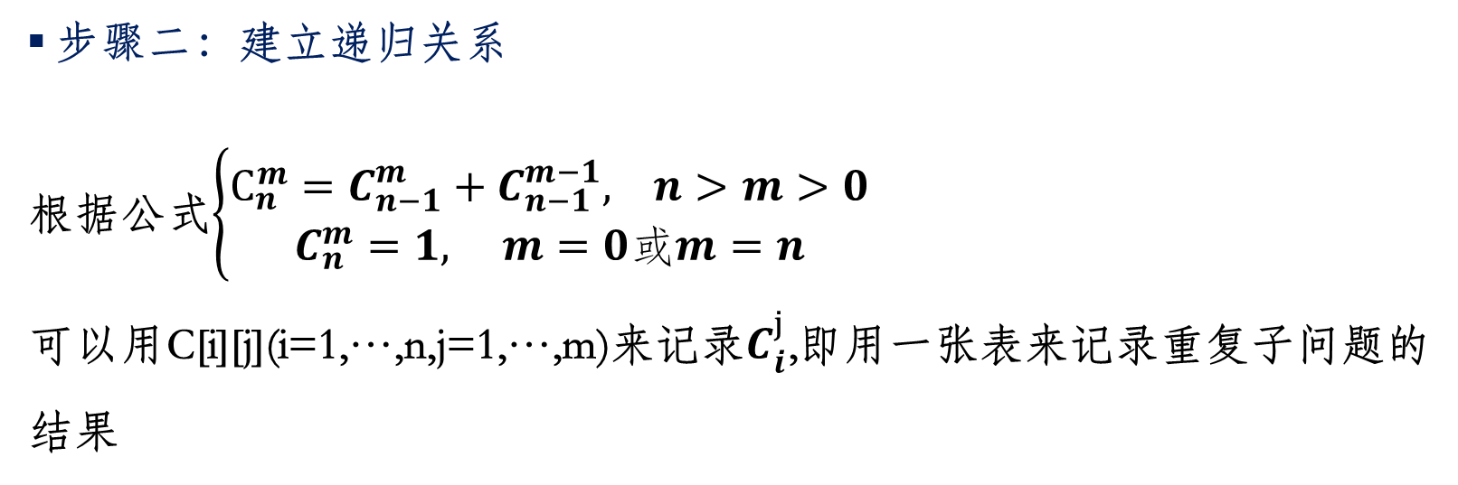
组合数问题
▪ 步骤二：建立递归关系
根据公式$\left\{\begin{aligned}C_{n}^{m}=C_{n−1}^{m}+C_{n−1}^{m−1}, n>m>0 \\ C_{n}^{m}=1, m=0或m=n\end{aligned}\right.$
可以用C[i][j](i=1,…,n,j=1,…,m)来记录$C_{i}^{j}$,即用一张表来记录重复子问题的结果

Slide 13
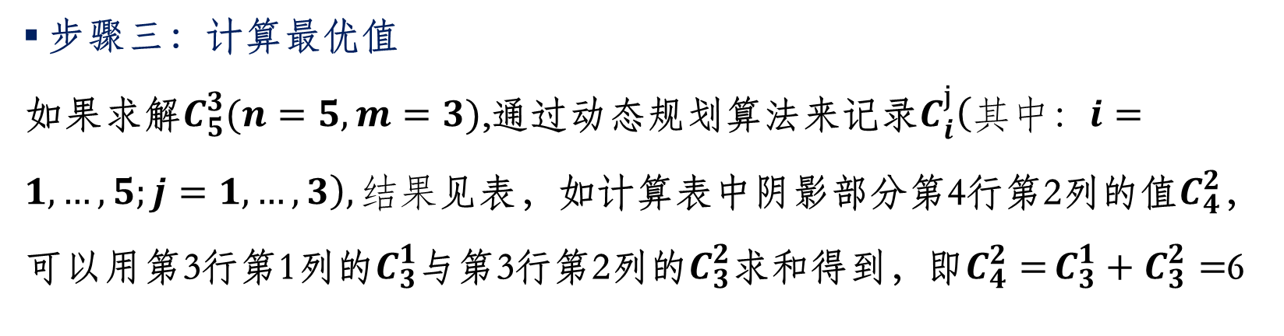
组合数问题
▪ 步骤三：计算最优值
如果求解$C_{5}^{3}(n=5,m=3)$,通过动态规划算法来记录$C_{i}^{j}\left(其中：i=1,…,5;j=1,…,3\right),结果$见表，如计算表中阴影部分第4行第2列的值$C_{4}^{2}$，可以用第3行第1列的$C_{3}^{1}$与第3行第2列的$C_{3}^{2}$求和得到，即$C_{4}^{2}=$ $C_{3}^{1}+$ $C_{3}^{2}=$6
i | j=1 | j=2 | j=3
1 | 1 | 0 | 0
2 | 2 | 1 | 0
3 | 3 | 3 | 1
4 | 4 | 6 | 4
5 | 5 | 10 | 10

Slide 14
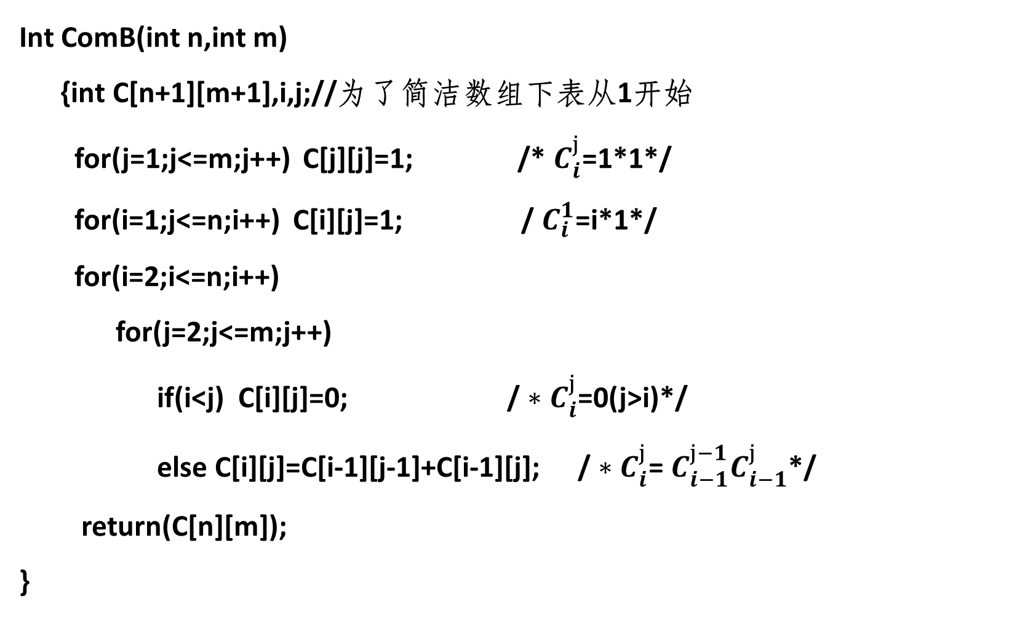
组合数问题
▪ 步骤四：算法描述及分析
Int ComB(int n,int m)
{int C[n+1][m+1],i,j;//为了简洁数组下表从1开始
for(j=1;j<=m;j++) C[j][j]=1; /* $C_{i}^{j}$=1*1*/
for(i=1;j<=n;i++) C[i][j]=1; / $C_{i}^{1}$=i*1*/
for(i=2;i<=n;i++)
for(j=2;j<=m;j++)
if(i<j) C[i][j]=0; / $∗C_{i}^{j}$=0(j>i)*/
else C[i][j]=C[i-1][j-1]+C[i-1][j]; / $∗C_{i}^{j}$= $C_{i−1}^{j−1}C_{i−1}^{j}$*/
return(C[n][m]);
}

Slide 15
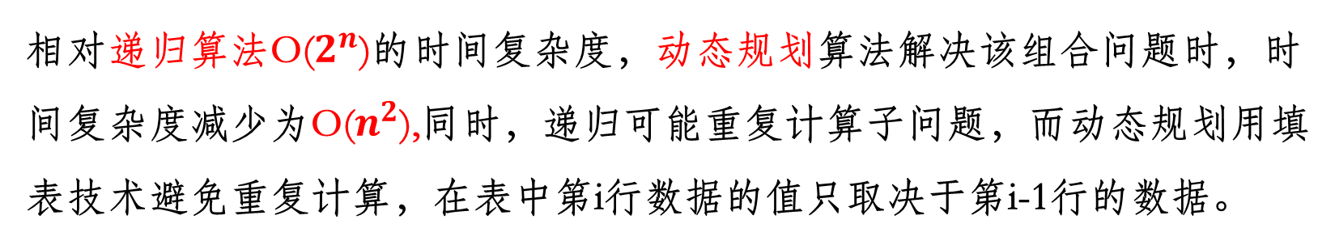
组合数问题
▪ 步骤四：算法描述及分析
相对递归算法O($2^{n}$)的时间复杂度，动态规划算法解决该组合问题时，时间复杂度减少为O($n^{2}$),同时，递归可能重复计算子问题，而动态规划用填表技术避免重复计算，在表中第i行数据的值只取决于第i-1行的数据。

Slide 16
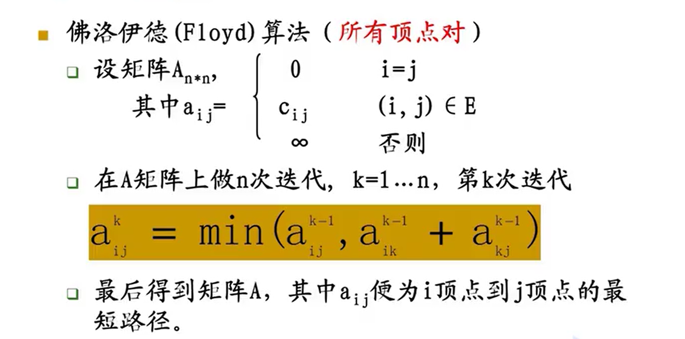
最短路径问题实例

Slide 17
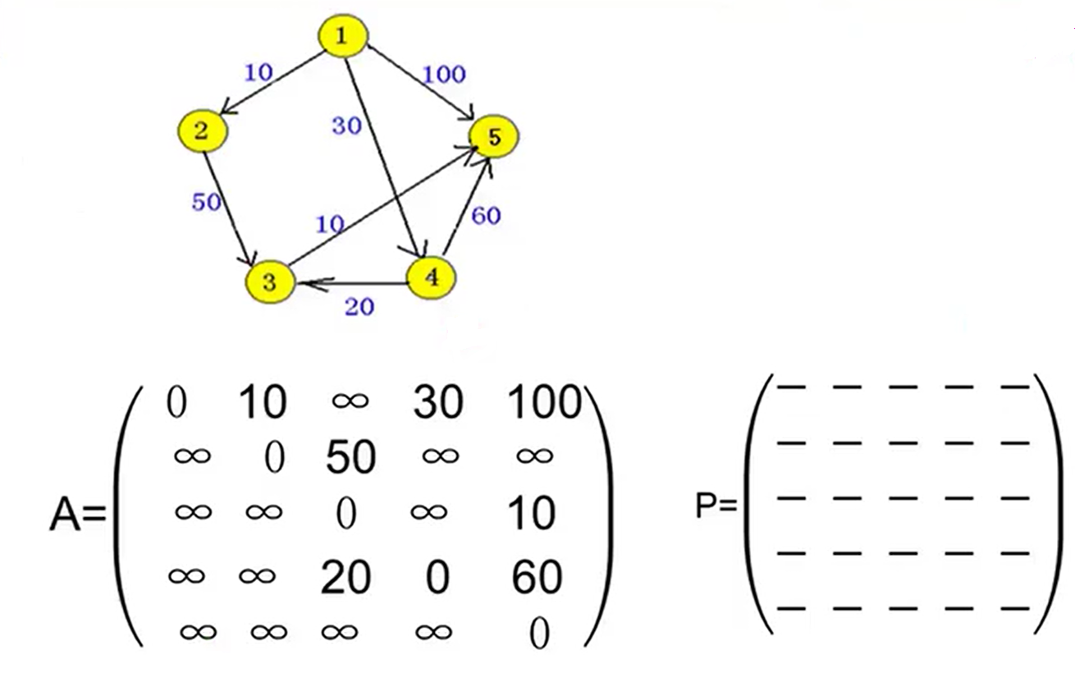
最短路径问题实例

Slide 18
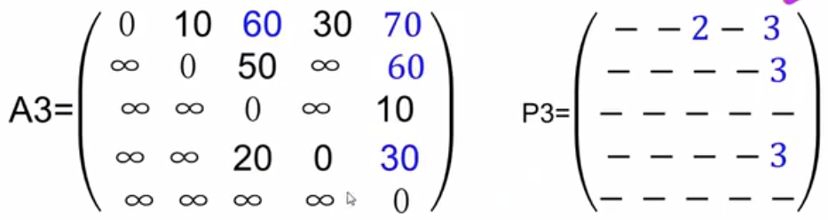
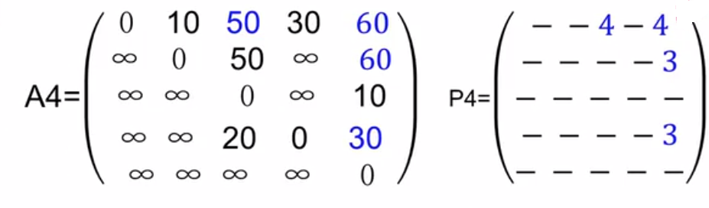
最短路径问题实例

Slide 19
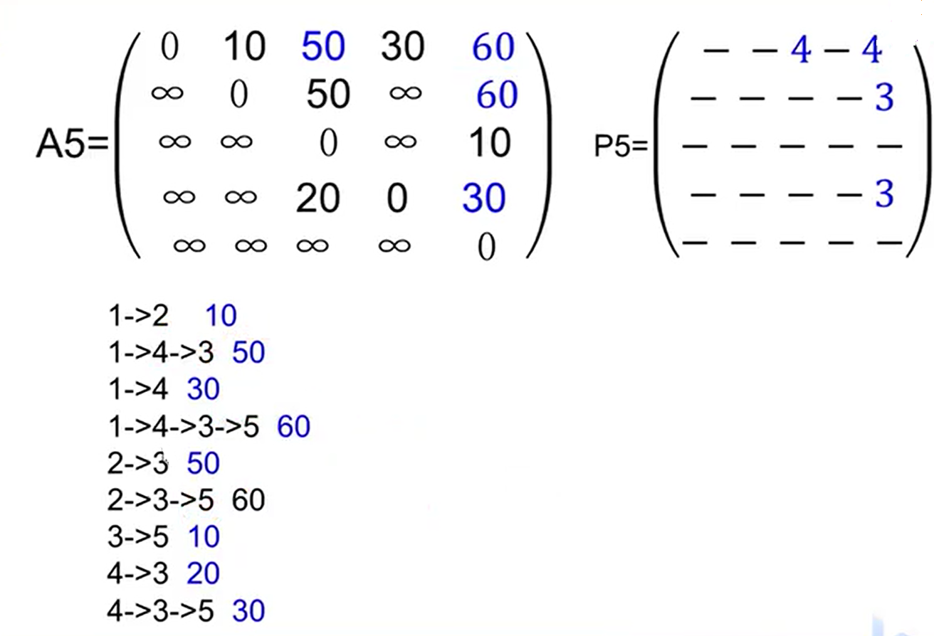
最短路径问题实例

Slide 20
最短路径问题
问题
输入：起点集合 { S1, S2, ..., Sn } ，
终点集合{T1, T2, ... , Tm}，
中间结点集，
边集 E，对于任意边 e 有长度
输出 ：一条从起点到终点的最短路径

Slide 21
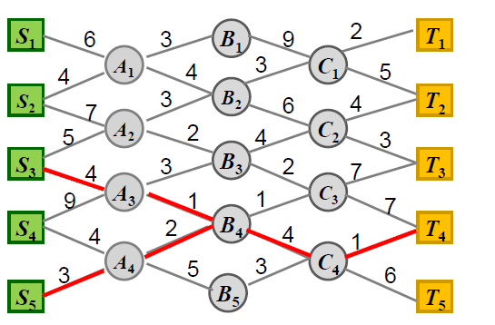
最短路径问题实例

Slide 22
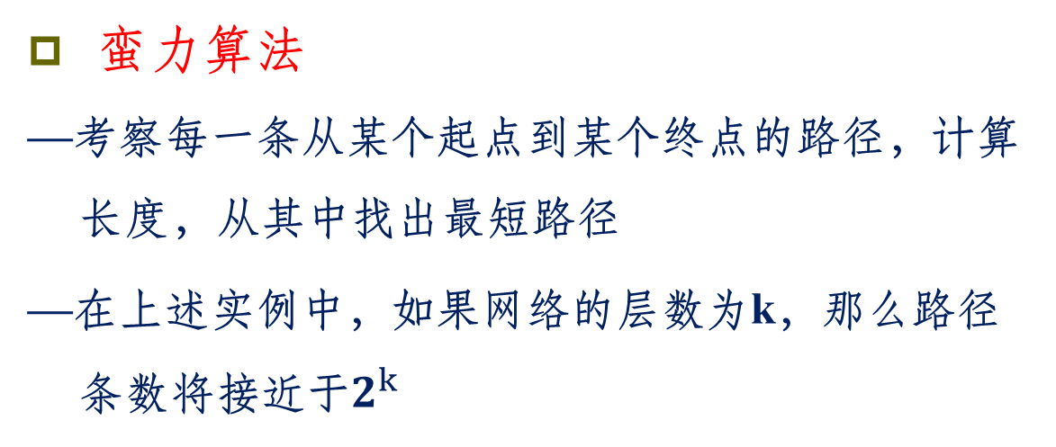
算法设计
蛮力算法
—考察每一条从某个起点到某个终点的路径，计算长度，从其中找出最短路径
—在上述实例中，如果网络的层数为k，那么路径条数将接近于$2^{k}$
动态规划算法：多阶段决策过程
—每步求解的问题是后面阶段求解问题的子问题. 每步决策将依赖于以前步骤的决策结果

Slide 23
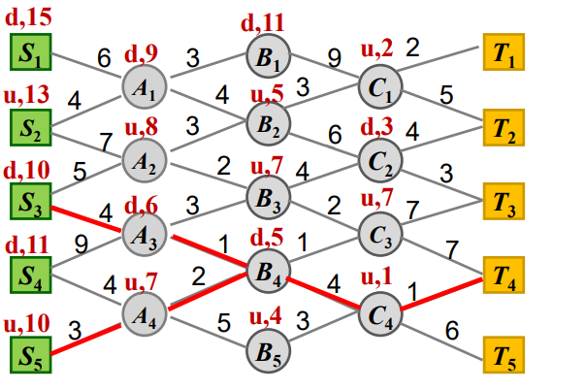
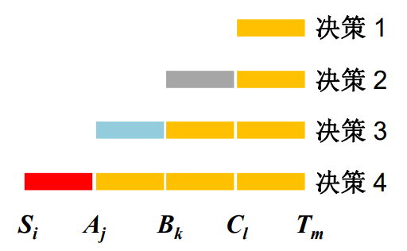
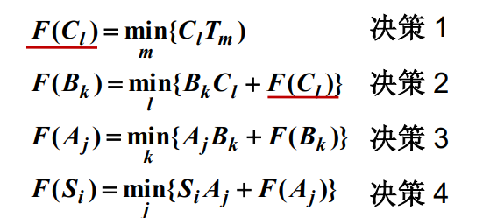
最短路径问题实例
后边界不变，前边界前移
阶段4 阶段3 阶段2 阶段1
优化函数之间存在依赖关系

Slide 24
动态规划的原理—why？
分治技术的问题
—子问题是相互独立的
—如果子问题不是相互独立的，分治算法将重复计算公共子问题，效率很低
优化问题
—给定一组约束条件和一个代价函数，在解空间中搜索具有最小或最大代价的有化解
—很多优化问题可分为多个子问题，子问题相互关联，子问题的解被重复使用

Slide 25
动态规划的原理—what？
▪ 动态规划的特点
—把原始问题划分为一系列子问题
— 求解每个子问题仅一次，并将其结果保存在一个表中，
以后用到时直接存取，不重复计算，节省计算时间
—自底向上地计算
—然后用估计和的方法来求解
▪ 适用范围
—一类优化问题：可分为多个相关子问题，子问题的解被
重复使用

Slide 26
动态规划的原理—How？
使用动态规划的条件
▪ 优化子结构
—当一个问题的优化解包含了子问题的优化解时，我们说
这个问题具有优化子结构
—缩小子问题的集合，只需那些优化问题中包含的子问题，
降低实现复杂性
—优化子结构使得我们能自上而下地完成求解过程
▪ 重叠子问题
—在问题的求解过程中，很多子问题的解将被多次使用

Slide 27
动态规划算法的设计步骤
—分析优化解的结构
—递归地定义最优解的代价
—自底向上地计算优化解的代价并保存之，并获取构造最
优解的信息
—根据构造最优解的信息构造优化解

Slide 28
纲要
一、动态规划的原理
二、矩阵乘法问题
三、最长公共子序列问题
四、背包问题
五、最优二叉检索树

Slide 29
矩阵乘法问题的定义
▪输入：设 A1, A2 , … , An为矩阵序列
▪输出：向量A1×A2 ×… × An 的最小代价方法
矩阵乘法的代价/复杂性：乘法的次数
若A是p×q矩阵，B是q×r矩阵，则A×B的代价是O(pqr)

Slide 30
矩阵链乘法的实现
—矩阵乘法满足结合律
—计算一个矩阵链的乘法可有多种方法
例如： (A1×A2 × A3× A4 )
=(A1 ×(A2 ×(A3 ×A4 )))
=((A1×A2 )×( A3× A4 ))
…
=(((A1×A2 )× A3 )× A4 )

Slide 31
矩阵链乘法的实现
▪矩阵链乘法的代价与计算顺序的关系
例如A1: 10×100矩阵, A2: 100×5矩阵, A3: 5×50矩阵,
乘法次序
(A1A2)A3: 10×100×5+10×5×50 = 7500
A1(A2A3): 10×100×50+100×5×50=75000
第一种次序计算次数最少.
结论：不同计算顺序有不同的代价

Slide 32
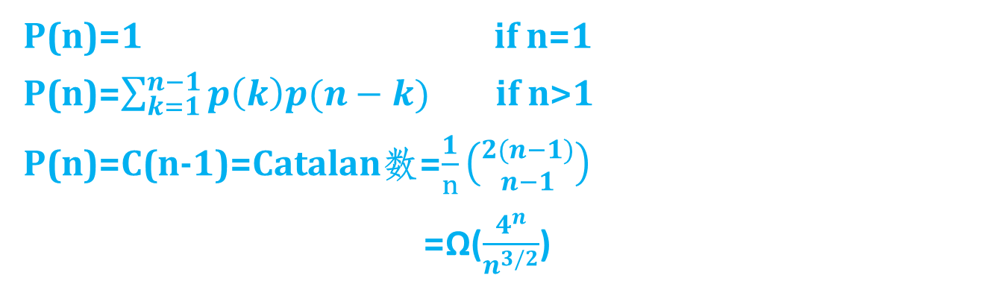
矩阵链乘法的实现
▪矩阵链乘法优化问题的解空间
—设p(n)=计算n个矩阵乘积的方法数
—p(n)的递归方程
(A1×…× Ak)×(Ak+1 × … ×An)
P(n)=1 if n=1
P(n)=$\sum_{k=1}^{n−1}{p\left(k\right)p(n−k)}$ if n>1
P(n)=C(n-1)=Catalan数=$\frac{1}{n}\left({2(n−1) \atop n−1}\right)$
=Ω($\frac{4^{n}}{n^{3/2}}$)
如此之大的解空间是无法用枚举方法求出最优解的！

Slide 33
矩阵链乘法的实现
下面开始设计求解矩阵链乘法问题的动态规划算法
1.分析优化解的结构
2.递归地定义最优解的代价
3.自底向上地计算优化解的代价保存之，并获取构造最优
解的信息
4.根据构造最优解的信息构造优化解

Slide 34
矩阵链乘法的实现
分析优化解的结构
▪两个记号
—Ai-j=Ai × Ai+1 × … × Aj
—cost(Ai-j)=计算Ai-j的代价
具有优化子结构；
问题的优化解包括子问题的优化解
▪优化解的结构
—若计算A1~n的优化顺序在k处断开矩阵链，即A1~n= A1~k× Ak+1~n ，则在A1~n优化顺序中，对应于子问题A1~k的解必须是A1~n的优化解，对应于子问题Ak+1~n的解必须是Ak+1~n的优化解

Slide 35
矩阵链乘法的实现
子问题重叠性
A1×A2 × A3× A4
(A1)×(A2 × A3× A4 ) (A1×A2 )×( A3× A4 ) (A1×A2 × A3)× (A4)
(A2 × A3) (A3 × A4)
(A1 × A2) (A3 × A4)
(A1 × A2) (A2 × A3)
具有子问题重叠性

Slide 36
矩阵链乘法的实现
递归地定义最优解的代价
▪假设
—m[i,j]=计算Ai-j的最小乘法数
—m[1,n]=计算Ai-j的最小乘法数
—A1…AkAk+1…An是优化解（k实际上是不可预知）
▪代价方程
—m[i,j]=计算Ai-j的最小乘法数=0
—m[i,j]=m[i,k]+m[k+1,j]+pi-1pkpj
考虑到所有的k，优化解的代价方程为：
m[i,j]=0 if i=j
m[i,j]=mini≤k<j{m[i,k]+m[k+1,j]+pi-1pkpj} if i<j

Slide 37
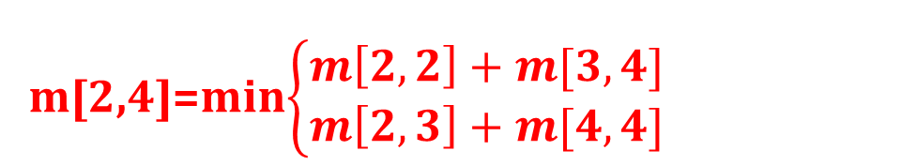
矩阵链乘法的实现
自底向上计算优化解的代价
m[i,j]=mini≤k<j{m[i,k]+m[k+1,j]+p0pkp5}
m[1,1] m[1,2] m[1,3] m[1,4]
m[1,5]
m[2,2] m[2,3] m[2,4] m[2,5]
m[3,3] m[3,4] m[3,5]
m[4,4] m[4,5]
m[5,5]
m[2,4]=min$\left\{\begin{aligned}m\left[2,2\right]+m[3,4] \\ m\left[2,3\right]+m[4,4]\end{aligned}\right.$

Slide 38
矩阵链乘法的实现
m[i,j]=mini≤k<j{m[i,k]+m[k+1,j]+pi-1pkpj}
m[1,1]
m[1,2]
m[1,3]
m[1,4]
m[1,5]
m[2,2]
m[2,3]
m[2,4]
m[2,5]
m[3,3]
m[3,4]
m[3,5]
m[4,4]
m[4,5]
m[5,5]

Slide 39
矩阵链乘法的实现
伪码描述
算法 Mstrix-Chain-Order(p)
1. n=length(p)-1;
2. FOR i=1 TO n DO
3. m[i,j]=0;
4. FOR l=2 TO n DO /*计算l对角线*/
5. FOR i=1 TO n-l+1 DO
6. j=i+l-1
7. m[i,j]=∞;
8. FOR k←I TO j-1 DO /*计算m[i,j]*/
9. q=m[i,k] +m[k+1,j]+pi-1pkpj
10. IF q<m[i,j] THEN m[i,j]=q;
11. Return m.

Slide 40
矩阵链乘法的实现
获取构造最优解的信息
算法 Mstrix-Chain-Order(p)
1. n=length(p)-1;
2. FOR i=1 TO n DO
3. m[i,j]=0;
4. FOR l=2 TO n DO /*计算l对角线*/
5. FOR i=1 TO n-l+1 DO
6. j=i+l-1
7. m[i,j]=∞;
8. FOR k←i TO j-1 DO /*计算m[i,j]*/
9. q=m[i,k] +m[k+1,j]+pi-1pkpj
10. IF q<m[i,j] THEN m[i,j]=q;
11. s[i,j]=k; /s[i,j]记录AiAi+1…Aj的最优划分处在Ak与Ak+1之间
12. Return m and s.

Slide 41
矩阵链乘法的实现
构造最优解
Print-Option-Parens(s,i,j)
IF j=i
THEN Print”A”i;
ELSE Print”(”
Print-Optimal-Parens(s,i,s[i,j])
Print-Optimal-Parens(s,s[i,j],j)
Print “)”
s[i,j]记录Ai…Aj的最优解划分处；
s[i,s[i,j]]记录Ai…As[i,j]的最优划分处；
S[s[i,j]+1, j]记录As[i,j]+1….A[j]的最优划分处。
调用Print-Optimal-Parens（s,1,n）
即可输出A1~n的优化计算顺序

Slide 42
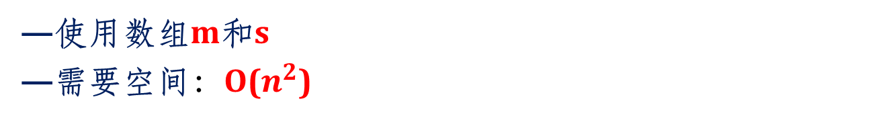
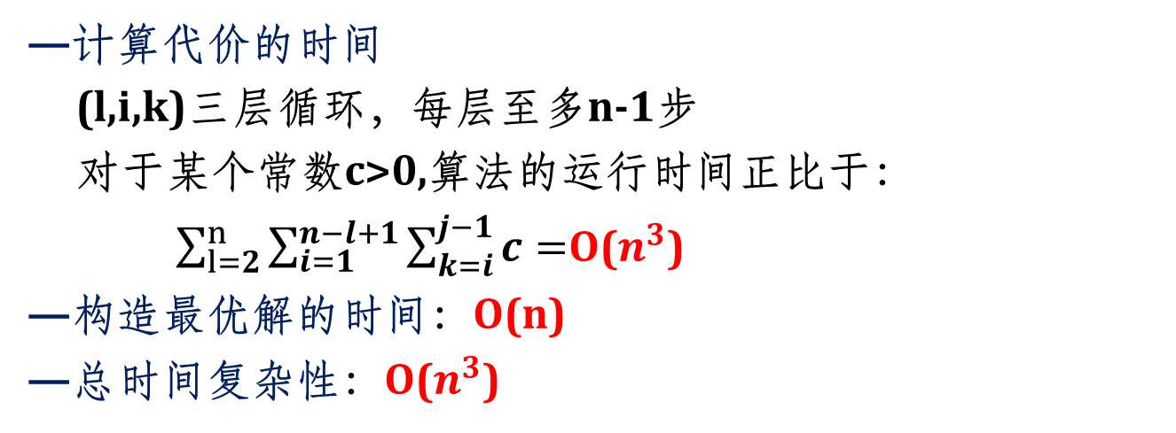
算法复杂性
▪时间复杂性
—计算代价的时间
(l,i,k)三层循环，每层至多n-1步
对于某个常数c>0,算法的运行时间正比于：
$\sum_{l=2}^{n}{\sum_{i=1}^{n−l+1}{\sum_{k=i}^{j−1}{c=}}}$O($n^{3}$)
—构造最优解的时间：O(n)
—总时间复杂性：O($n^{3}$)
▪空间复杂性
—使用数组m和s
—需要空间：O($n^{2}$)

